Slide 1
KETIDAKPASTIAN PENGUKURAN
DIANA NUR AFIFAH

Slide 2
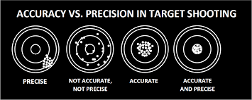

Slide 3
DEFINISI
Akurat (accuracy): Kedekatan antara hasil pengukuran dan nilai sebenarnya dari besaran ukur.
Daya ulang (repeatability): Kedekatan antara hasil-hasil pengukuran yang berurutan untuk besaran ukur yang sama yang dilakukan pada kondisi yang sama.
Daya reproduksi (reproducibility): Kedekatan antara hasil-hasil pengukuran untuk besaran ukur yang sama yang dilakukan pada kondisi yang berbeda.

Slide 4
Kesalahan (error) :Hasil pengukuran dikurangi nilai sebenarnya dari besaran ukur.
Kesalahan acak (random error): Hasil pengukuran dikurangi nilai rata-rata yang dihasilkan dari sejumlah pengukuran berulang berhingga dari besaran ukur yang sama.
Kesalahan sistematik (systematic error): Nilai rata-rata yang yang akan dihasilkan dari sejumlah pengukuran berhingga dari besaran ukur yang sama yang dilakukan secara berulang dikurangi nilai sebenarnya dari besaran ukur.

Slide 5
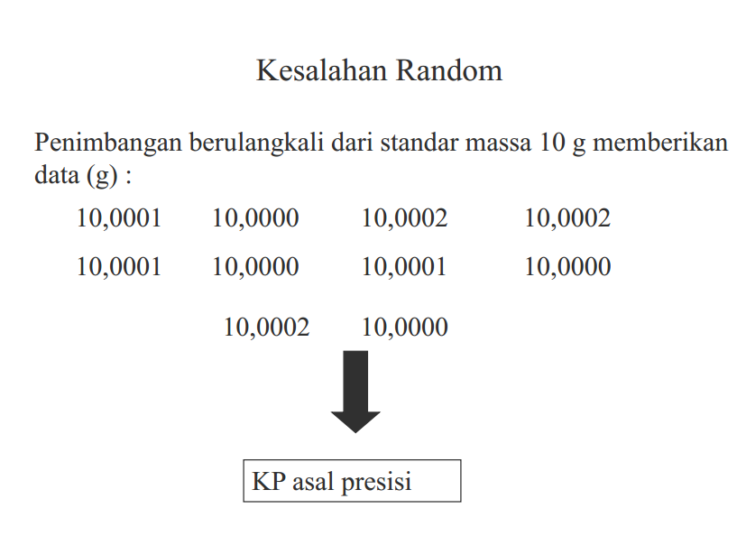
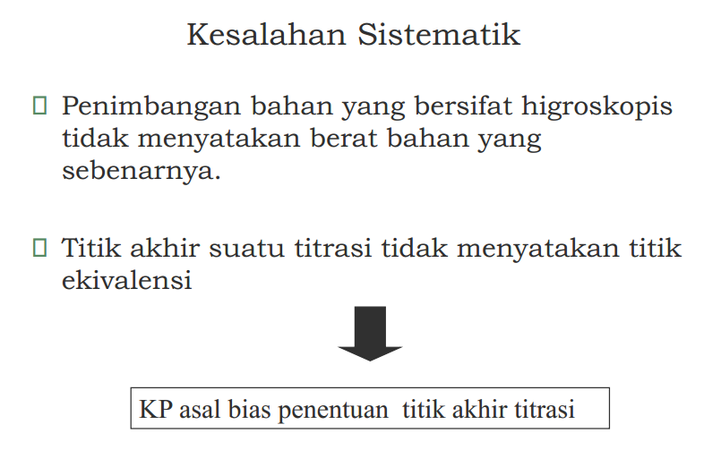

Slide 6
Koreksi (correction): Nilai yang dijumlahkan secara aljabar pada hasil pengukuran tak terkoreksi untuk mengkompensasi kesalahan sistematik yang diketahui.
Ketidakpastian (uncertainty): Parameter hasil pengukuran yang memberikan karakter sebaran nilai-nilai yang secara layak dapat diberikan pada besaran ukur.
Ketidakpastian baku (standard uncertainty): Ketidakpastian hasil pengukuran yang dinyatakan sebagai suatu simpangan baku.

Slide 7
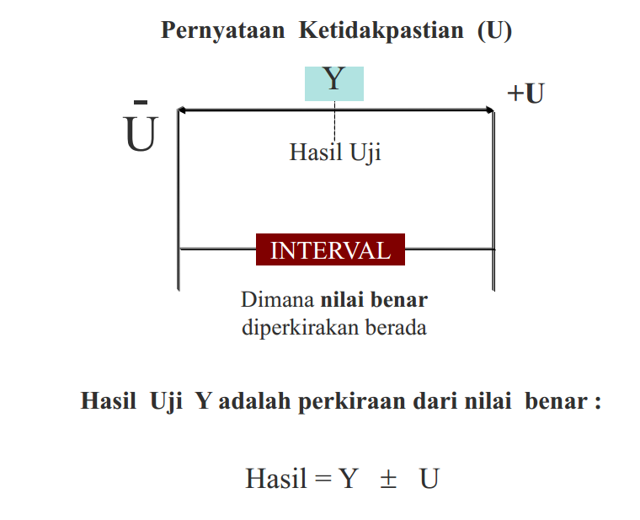

Slide 8
Evaluasi ketidakpastian baku tipe A: Metode evaluasi ketidakpastian dengan analisis statistik dari serangkaian pengamatan
Evaluasi ketidakpastian baku tipe B: Metode evaluasi ketidakpastian dengan cara selain analisis statistik dari serangkaian pengamatan
Ketidakpastian baku gabungan: Ketidakpastian baku hasil pengukuran, bila hasil pengukuran diperoleh dari nilai sejumlah besaran lain, ketidakpastian baku gabungan bernilai sama dengan akar kuadrat positif dari jumlah semua suku yang merupakan varian atau kovarian besaran lain tersebut yang telah diberi bobot sesuai dengan bagaimana hasil pengukuran bervariasi terhadap perubahan besaran tersebut

Slide 9
SUMBER KETIDAKPASTIAN
Definisi besaran ukur yang tidak lengkap;
Realisasi definisi besaran ukur yang tidak sempurna;
Pengambilan sampel yang tidak mewakili keseluruhan besaran ukur yang didefinisikan;
Pengetahuan yang tidak memadai tentang pengaruh kondisi lingkungan terhadap proses pengukuran atau pengukuran kondisi lingkungan yang tidak sempurna;
Bias personil dalam membaca peralatan analog;
Resolusi atau diskriminasi peralatan;
Nilai yang diberikan pada standar pengukuran atau bahan acuan;
Nilai konstanta dan parameter lain yang diperoleh dari sumber luar dan digunakan dalam algoritma reduksi data;
Pendekatan dan asumsi yang tercakup dapam metode dan prosedur pengukuran;
Variasi pengamatan berulang terhadap besaran ukur dalam kondisi yang tampak sama.

Slide 10
Interpretasi dari sumber ketidakpastian pengukuran dalam aplikasinya untuk proses pengujian dapat mencakup, tapi tidak terbatas pada:
Pengambilan sampel yang tidak representatif;
Ke-tidak-homogen-an asal sampel;
Kontaminasi selama pengambilan dan penyiapan sampel;
Kemurnian pereaksi dan larutan;
Pengaruh dan interferensi matrix;
Koreksi blank.

Slide 11
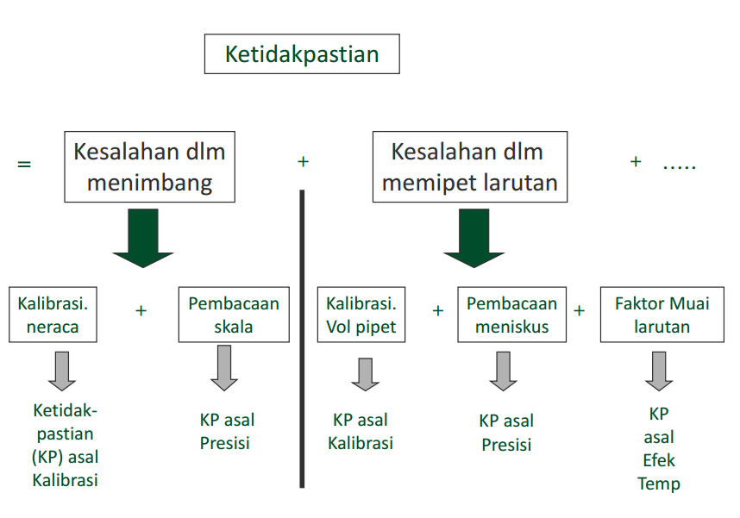

Slide 12
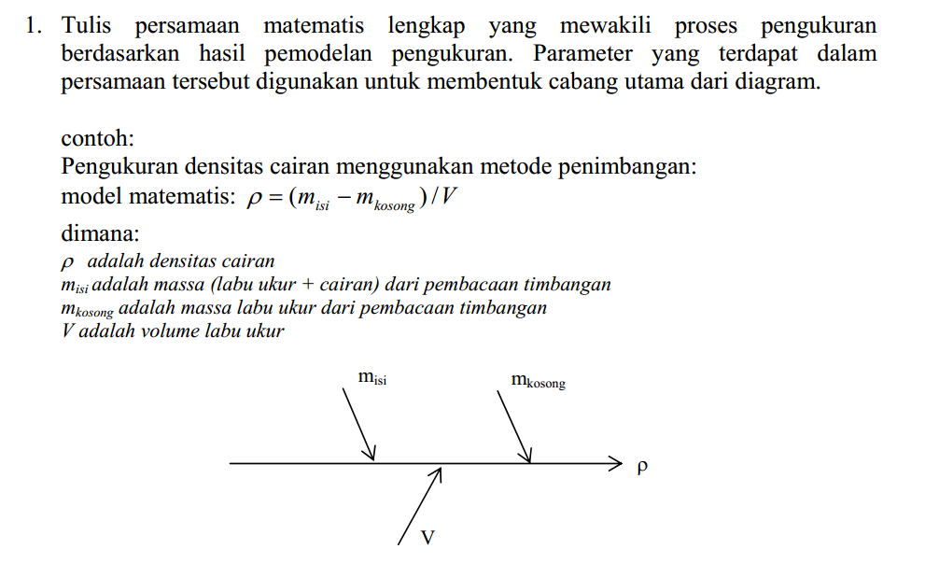
IDENTIFIKASI SUMBER KETIDAKPASTIAN
cause and effect diagram

Slide 13
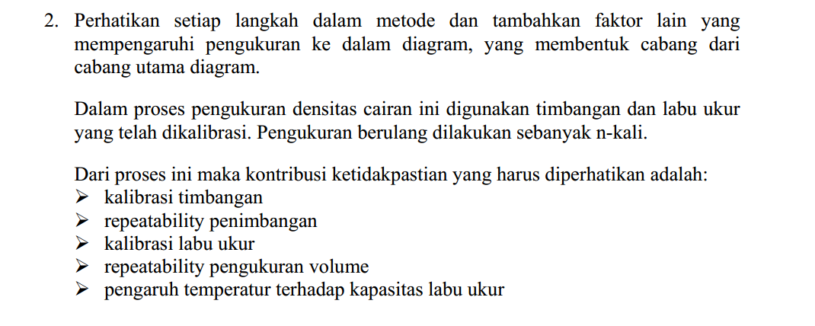
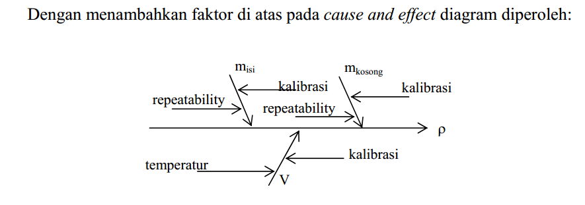

Slide 14
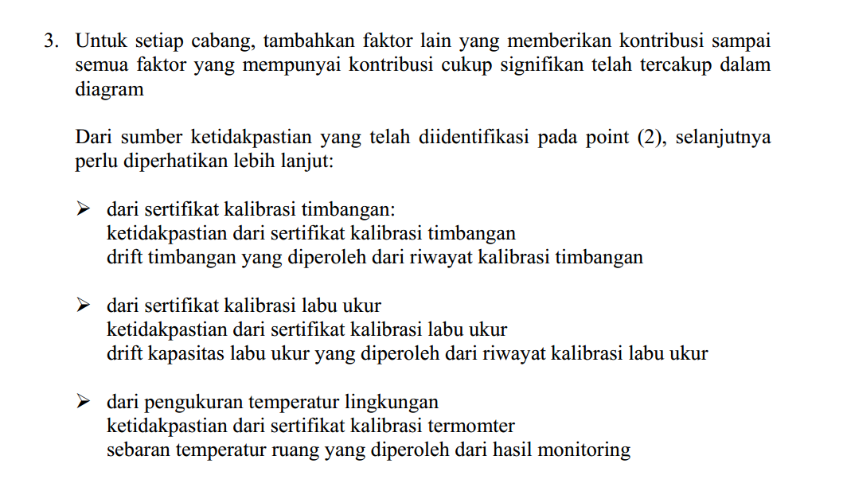

Slide 15
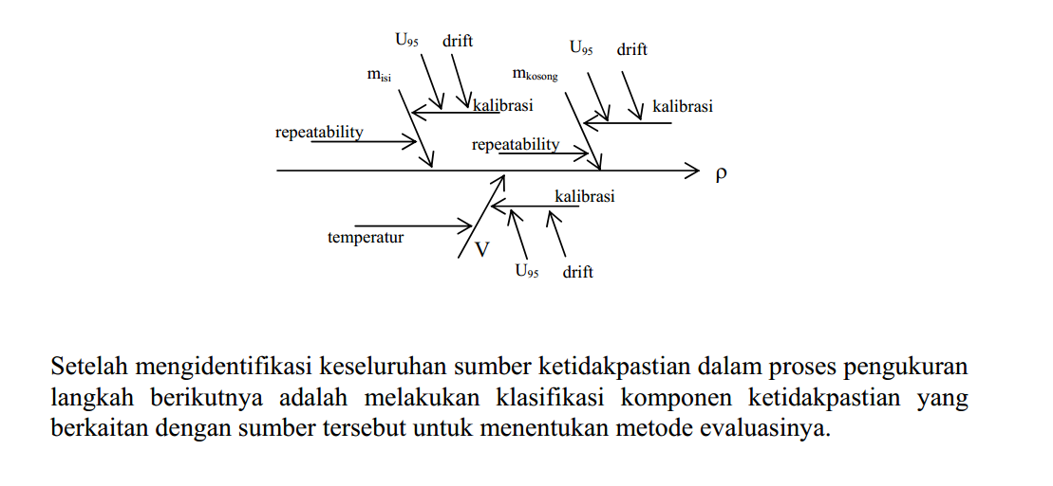

Slide 16
EVALUASI KETIDAKPASTIAN BAKU TIPE A
Bila pengukuran diulangi beberapa kali, nilai rata-rata dan simpangan baku-nya dapat dihitung. Simpangan baku menggambarkan sebaran nilai yang dapat digunakan untuk mewakili seluruh populasi nilai terukur.

Slide 17
EVALUASI KETIDAKPASTIAN BAKU TIPE B
Evaluasi ketidakpastian baku tipe B diperoleh dengan cara selain analisis statistik dari serangkaian pengamatan yang biasanya didasarkan pada justifikasi ilmiah menggunakan semua informasi relevan yang tersedia, yang dapat meliputi:
Data pengukuran sebelumnya;
Pengalaman dengan, atau pengetahuan umum tentang tingkah laku dan sifat instrumen dan bahan yang relevan;
Spesifikasi pabrik;
Data yang diberikan dalam sertifikat atau laporan lainnya;
Ketidakpastian yang diberikan untuk data acuan yang diambil dari data book.

Slide 18
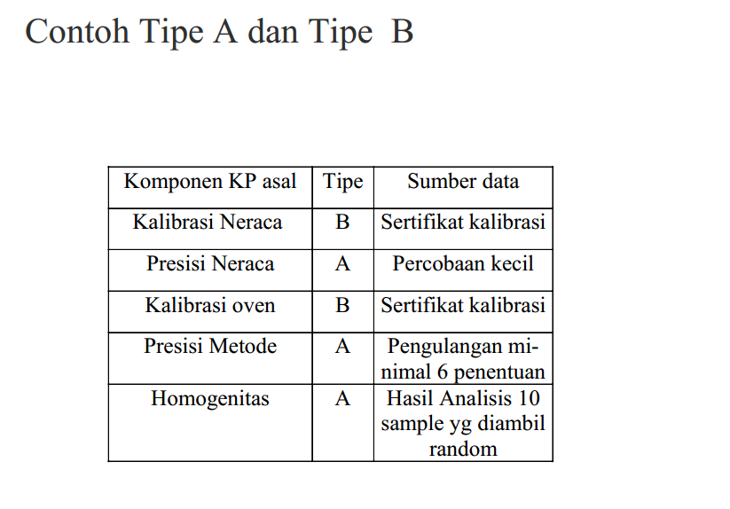

Slide 19
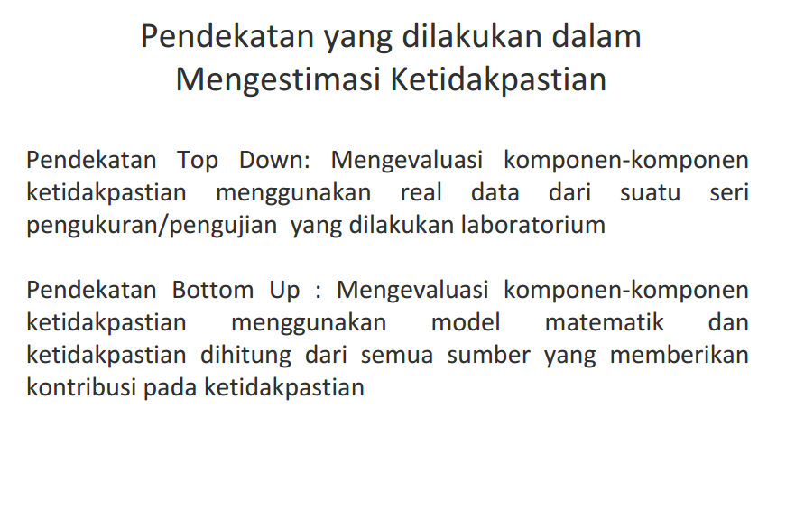

Slide 20
Tambahan bacaan
https://drive.google.com/drive/folders/1F49arNmGLI5eUndxVfzlxRgZOvznSrmh?usp=sharing
https://www.infolabling.com/2014/02/penentuan-trueness-bias-dan-presisi.html#.YYMZ_mBBw2x
https://www.infolabling.com/2016/04/batas-keberterimaan-presisi-berdasarkan.html#.YYIFNmBBw2x

